Slide 1
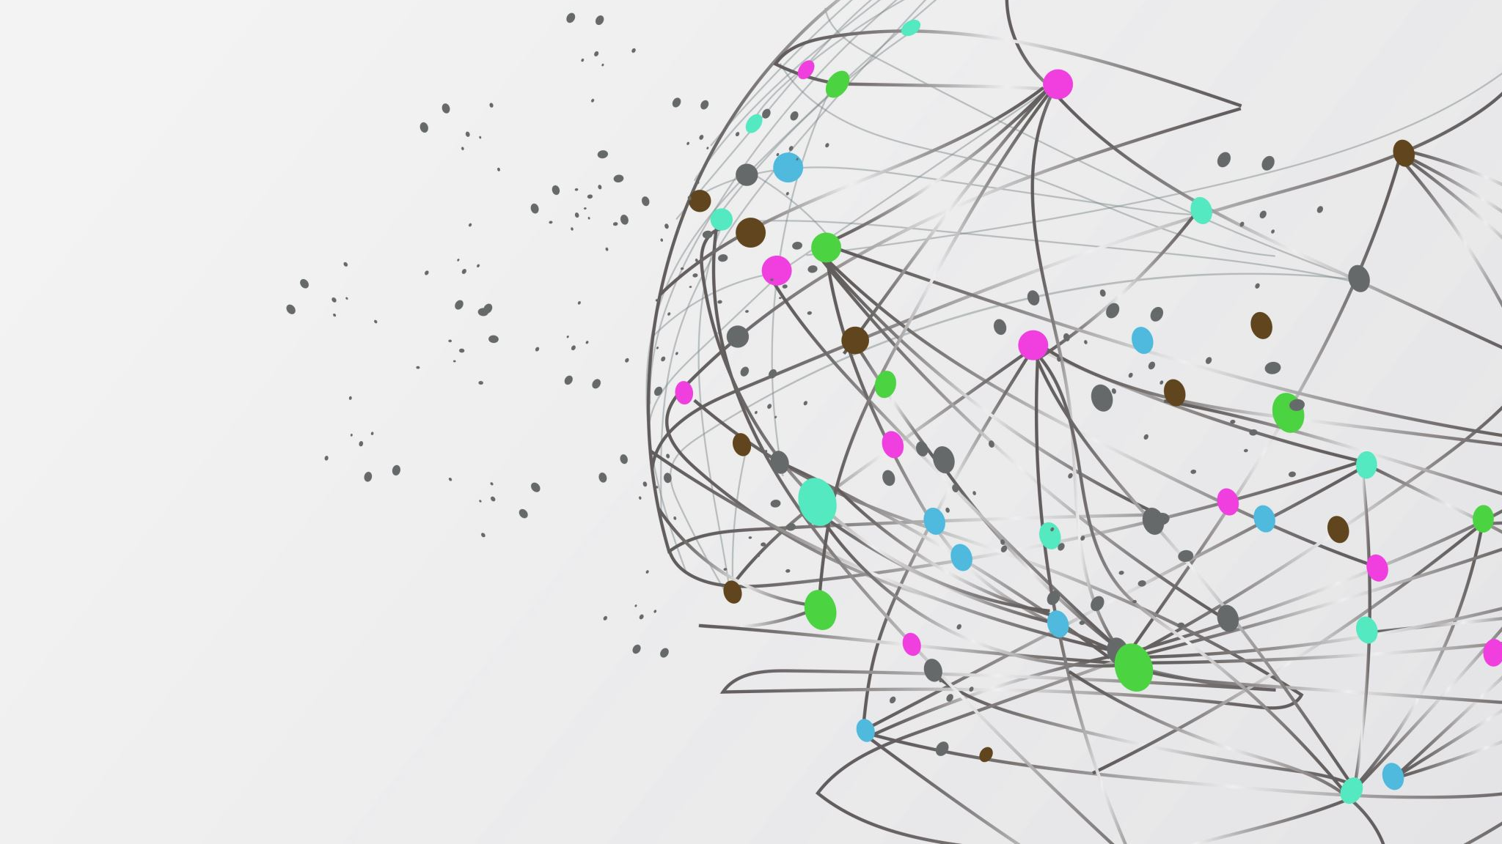
Pemrograman Berbasis Web
Adi Wahyu Pribadi
Prodi Teknik Informatika Universitas Pancasila

Slide 2
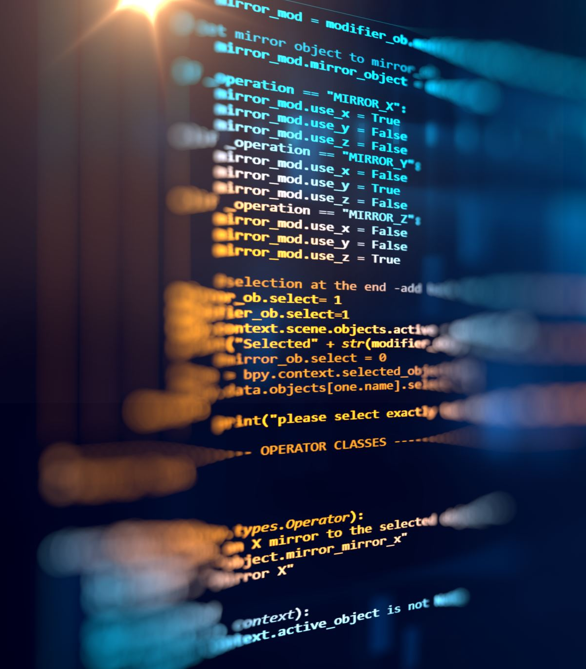
Web Programming?
Pemrograman Berbasis Web adalah proses mengembangkan aplikasi berbasis web.

Slide 3

Komponen Utama Pemrograman Berbasis Web
Bahasa Pemrograman
Database
Protokol dan API
Keamanan
Hosting dan Infrastruktur
Pengujian dan Debugging

Slide 4
Bahasa Pemrograman
Frontend: HMTL, CSS, JavaScript
Backend: PHP, NodeJS, Ruby

Slide 5

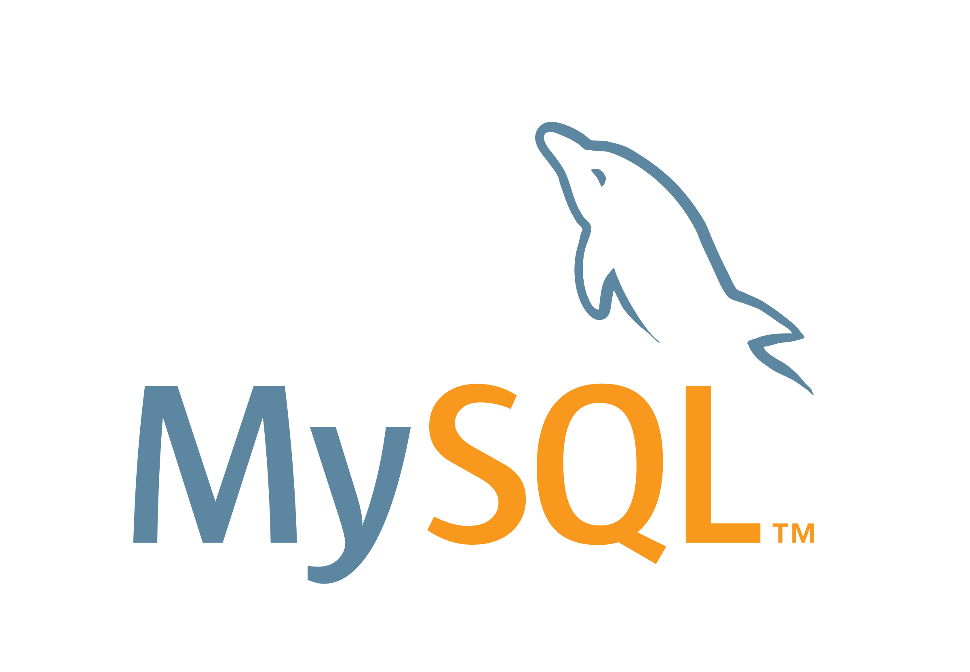



Database System
MySQL, PostgreSQL, MongoDB, Firebase

Slide 6
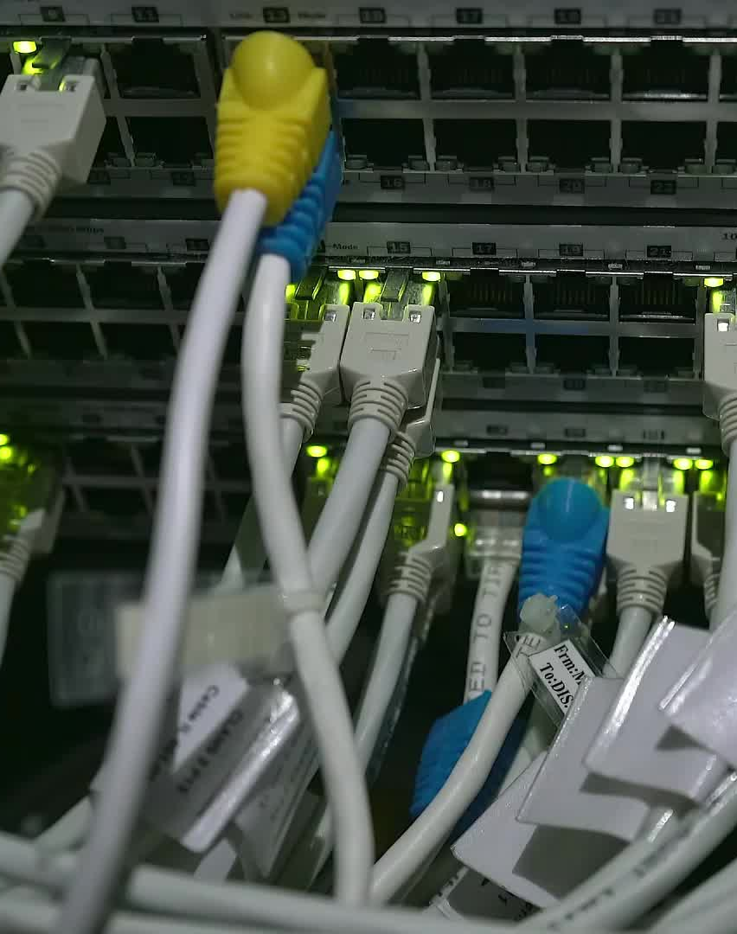
Protokol
HTTP (Hypertext Transfer Protocol) protocol komunikasi yang digunakan web untuk mentransfer data antara browser dan server.

Slide 7
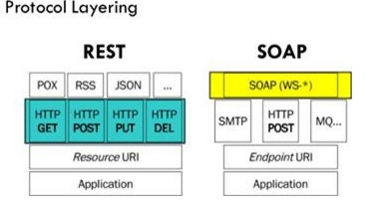
API
Application Programming Interface digunakan untuk mengintegrasikan aplikasi web dengan layanan pihak ketiga

Slide 8

Keamanan
Keamanan aplikasi untuk melindungi data dari serangan seperti SQL injection, Cross-Site Scripting (CSS), dan Cross-Site Request Forgery (CSRF)
Penggunaan HTTPS pada web server adalah bagian integral dalam mengembangkan aplikasi berbasis web

Slide 9
SQL-Injection
Pada tahun 2008, terjadi serangan SQL injection yang terkenal pada perusahaan pemrosesan pembayaran "Heartland Payment Systems". Penyerang berhasil mencuri jutaan informasi kartu kredit pelanggan karena celah keamanan di aplikasi web mereka. Kejadian ini mengakibatkan kerugian finansial besar dan merusak reputasi perusahaan tersebut, menekankan pentingnya melindungi aplikasi web dari serangan SQL injection.

Slide 10
Contoh Cross-Site Scripting (XSS):
XSS adalah serangan di mana penyerang menyisipkan skrip berbahaya (biasanya JavaScript) ke dalam halaman web yang dilihat oleh pengguna lain. Tujuannya adalah untuk mengeksploitasi pengguna yang melihat halaman tersebut.
Contoh skenario: Sebuah forum online memungkinkan pengguna untuk memposting komentar di halaman profil pengguna lain. Tanpa tindakan keamanan yang memadai, seorang penyerang dapat memasukkan kode JavaScript berbahaya ke dalam komentar.
Dampak: Ketika pengguna lain mengunjungi halaman tersebut, skrip akan dieksekusi kemudian script akan mengambil informasi seperti sessions cookies.

Slide 11
Cross-Site Request Forgery (CSRF)
Serangan eksploitasi web yang membuat pengguna tanpa sadar mengirim sebuah permintaan atau request ke suatu website melalui website yang sedang digunakan saat itu.
Dari situ aplikasi web akan mengeksekusi request tersebut yang sebenarnya bukan keinginan dari pengguna.
Oknum yang tidak bertanggung jawab ini biasanya menyematkan link pada sebuah gambar atau yang lain. Jika tidak sengaja mengklik, maka akan dibawa pada sebuah web yang mengandung malicious code atau kode berbahaya.
Kode ini dirancang sedemikian rupa sehingga pengguna tidak perlu lagi melakukan aksi lanjutan agar CSRF berhasil karena hanya membutuhkan satu kali klik saja. CSRF juga sering disebut One Click Attack.

Slide 12
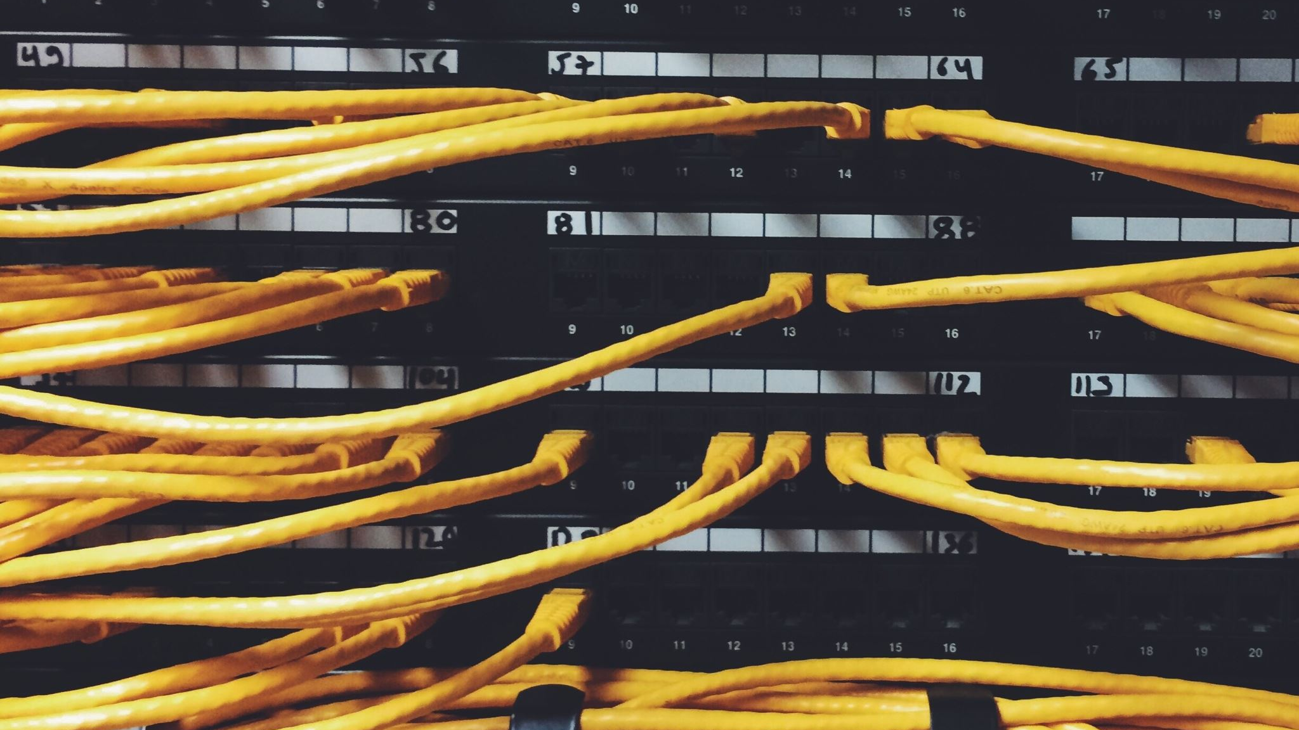
Hosting dan Infrastruktur
Situs web dan aplikasi web perlu diletakkan (di-host) di server sehingga dapat diakses melalui Internet.
Hosting
Cloud Infrastruktur

Slide 13

Yang kita pelajari
Infrastruktur
  Web Server
    NGINX, Apache, IIS
  Server Side Programming
    PHP
  Sistem Database
    MySQL Server

Slide 14
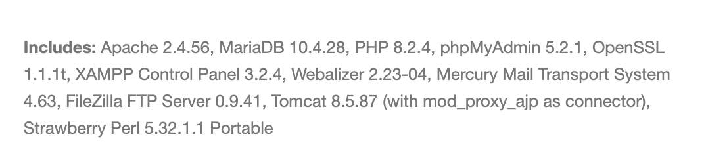
Infrastruktur Stack
XAMPP
  https://www.apachefriends.org/download.html
MAMP
  https://www.mamp.info/en/downloads/
Laragon
  https://laragon.org/download/index.html
Herd
  https://herd.laravel.com/

Slide 15

Pengenalan PHP

Slide 16
Pengenalan PHP
PHP singkatan dari PHP : Hypertext Preprocessor
PHP banyak digunakan sebagai bahasa pemrograman yang dikhususkan untuk web development
PHP sangat mudah digunakan dan banyak sekali diadopsi oleh programmer web
Bahkan hampir mayoritas kebanyakan web di dunia dibuat menggunakan PHP
PHP pertama kali dibuat oleh Rasmus Lerdorf pada tahun 1995

Slide 17
Open Source
PHP adalah bahasa pemrograman yang opensource
Kita bisa download PHP di website php.net
Atau bisa liat source code nya di halaman github php https://github.com/php/php-src
Selain open source, PHP juga free untuk digunakan, sehingga tidak ada biaya yang harus kita keluarkan untuk menggunakan PHP

Slide 18
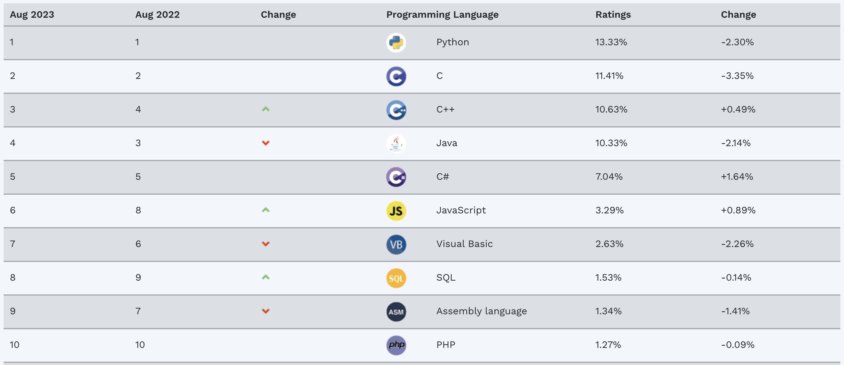
TIOBE Programming Community Index 2023
https://www.tiobe.com/tiobe-index/

Slide 19
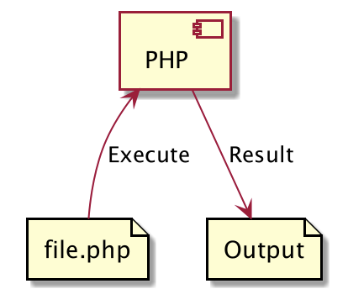
Proses Development PHP

Slide 20
Apa yang Bisa Dibuat Menggunakan PHP?
Server-side scripting. Ini adalah salah satu fokus utama web, untuk membuat aplikasi server side. Biasanya digunakan sebagai aplikasi web menggunakan bantuan web server, dan kita bisa melihat output aplikasi menggunakan web browser (Internet Explorer, Chrome, Firefox, dan lain-lain)
Command line scripting. PHP juga bisa digunakan untuk membuat program berbasis command line, tanpa harus menggunakan web server
Desktop application, walaupun jarang digunakan, tapi PHP juga bisa digunakan untuk membuat aplikasi desktop menggunakan PHP-GTK

Slide 21
Materi PHP dari Programmer Zaman Now
Eko Kurniawan Khannedy
https://docs.google.com/presentation/d/1pV0YWsL61uEHraA0vTVSbxNTtGyVnbev60sIVkqURFs/edit#slide=id.p

